Slide 1
Commercialisation du Programme En Route
Créer une boutique en ligne

Slide 2
Commercialisation du Programme En Route
Créer une boutique en ligne
Mise à niveau des guides du programme (présentation visuelle)

Slide 3
Commercialisation du Programme En Route
Créer une boutique en ligne
Mise à niveau des guides du programme (présentation visuelle)
Avantages :
Permettre d’accéder à des revenus autonomes
Assurer la pérennité de la fondation

Slide 4
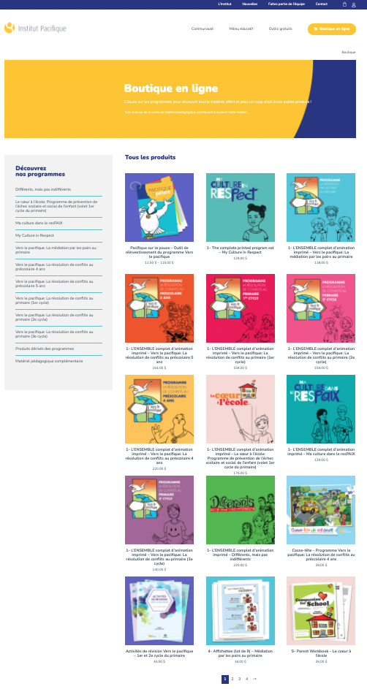
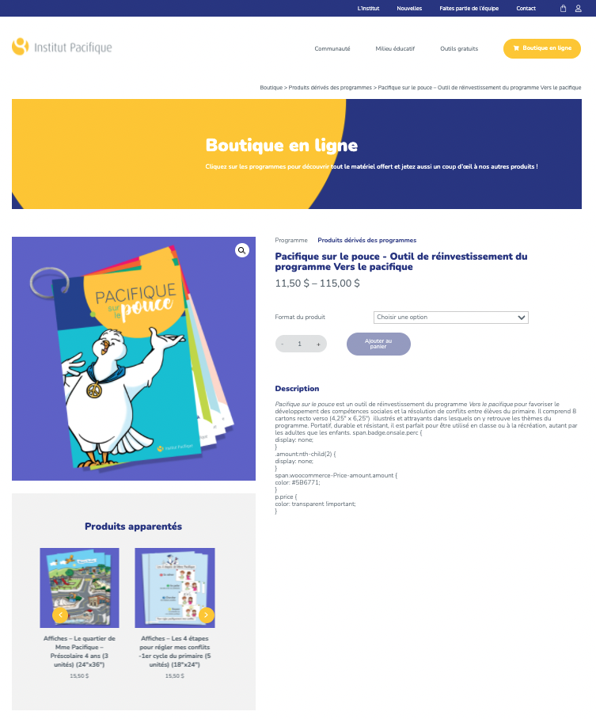
Exemple de boutique en ligne :

Slide 5
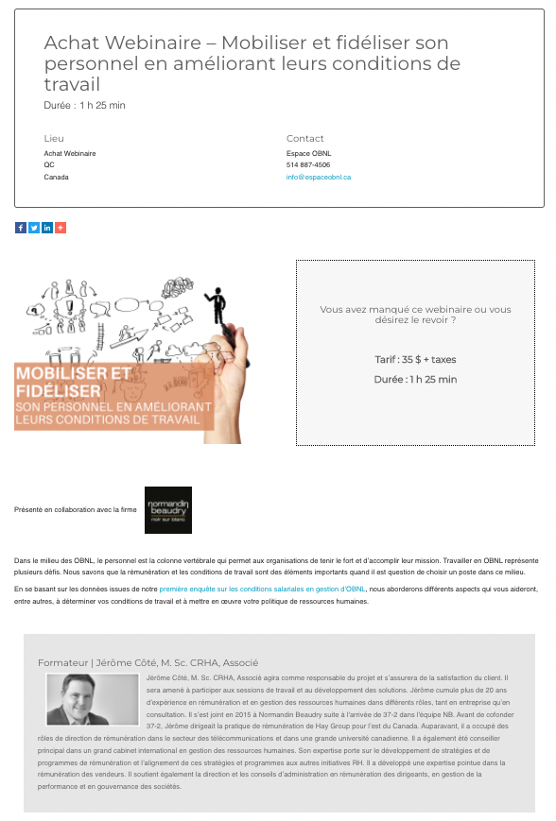
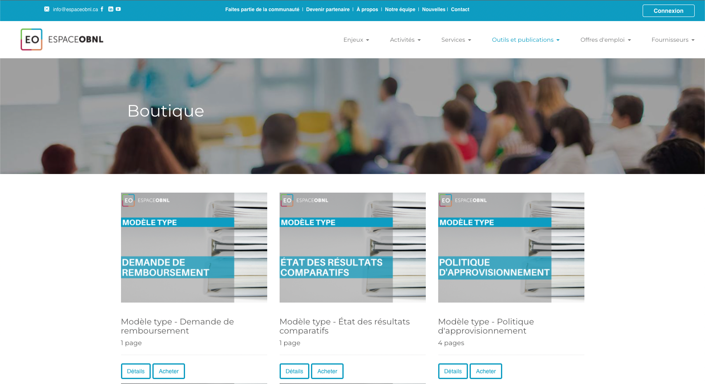
Exemple de boutique en ligne :

Slide 6
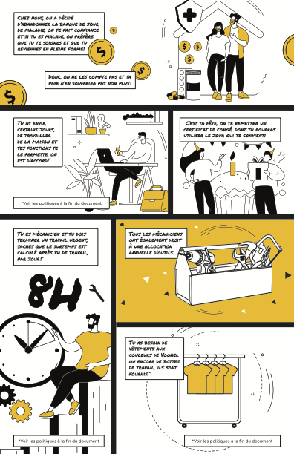
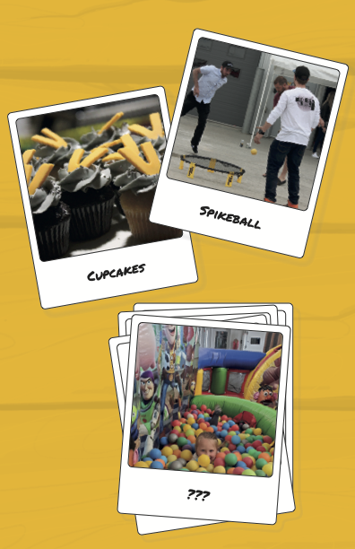


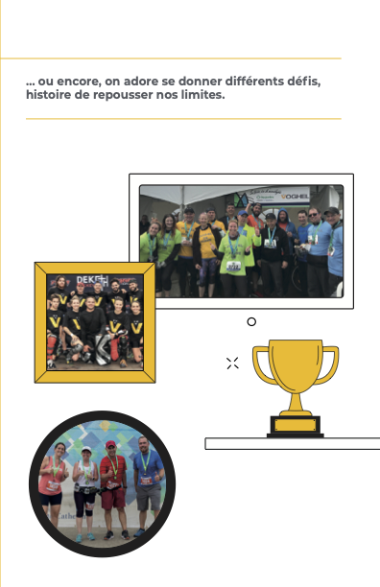

Exemple de mise à niveau :

Slide 7
Commercialisation du Programme En Route
Boutique en ligne
Budget : Environ 7 000$
Mise à niveau des guides
Budget : Environ 3 000$

